Slide 1
Ssstil
Op zoek naar jezelf

Slide 2

voorhoofd chakra
Ssstil - op zoek naar jezelf
energie - 8

Slide 3
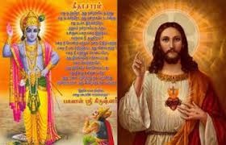


Ssstil
voorhoofd chakra
Naam | ajna
Fysieke locatie | voorhoofd
Element | mind (gedachtevorming)
Zintuig | intuïtie
Expressie | mentale projectie (voorstellingsvermogen)
Creatie | gedachten
Functie | niet denken (unmani)
Activatie | concentratie en meditatie
Klank | la
Mantra | aum
Kleur | indigo
6
5
4
3
2
1

Slide 4
Asana’s
Ssstil
Staand
Utthita Parsvakonasana (gestrekte hoek)
Parivritta Parsvakonasana (gedraaide hoek)
Ardha Baddha Padmottanasana (half verborgen lotus)
Utkatasana (heftige houding)
Adho Mukha Svanasana (hond met mond omlaag)
Urdhva Mukha Svanasana (hond met mond omhoog)
Zittend
Halasana (ploeg)
Dandasana (stok)
Purvottanasana (oosten uitgestrekt)
Virasana (held)
Chaturanga dandasana (vier ledenmaten stok / plank)
Bharadwajasana I (zijwaarts gedraaid)

Slide 5





Nadi Sodhana Pranayama
Ssstil
Oefening om de energiekanalen te zuiveren
Ritme: 8:32:16:32
  Energie instromen: 8 tellen
  Energie vasthouden: 32 tellen
  Energie uitstromen: 16 tellen
  Energie vasthouden: 32 tellen
Deze oefening heeft twee varianten
  Shiva IN : vast : Shiva UIT : vast
  Shakti IN : vast : Shakti UIT : vast

Slide 6
Meditatie
Ssstil
Sukhasana (3 min)
  Sta stil bij een Yama of Nyama, doe een wens, kom tot rust en stilte in de houding
Pranayama (8 min)
  Nadi Sodhana Pranayama
    Ritme: 8:32:16:32
Concentratie (19 min)
  Nada
Totaal 30 min
zelfstudie

Slide 7
Keuzes – fysieke wil (3) vs mentale wil (6)
Ssstil
bewustzijn
6
materie
spiritueel
3
aards

Slide 8
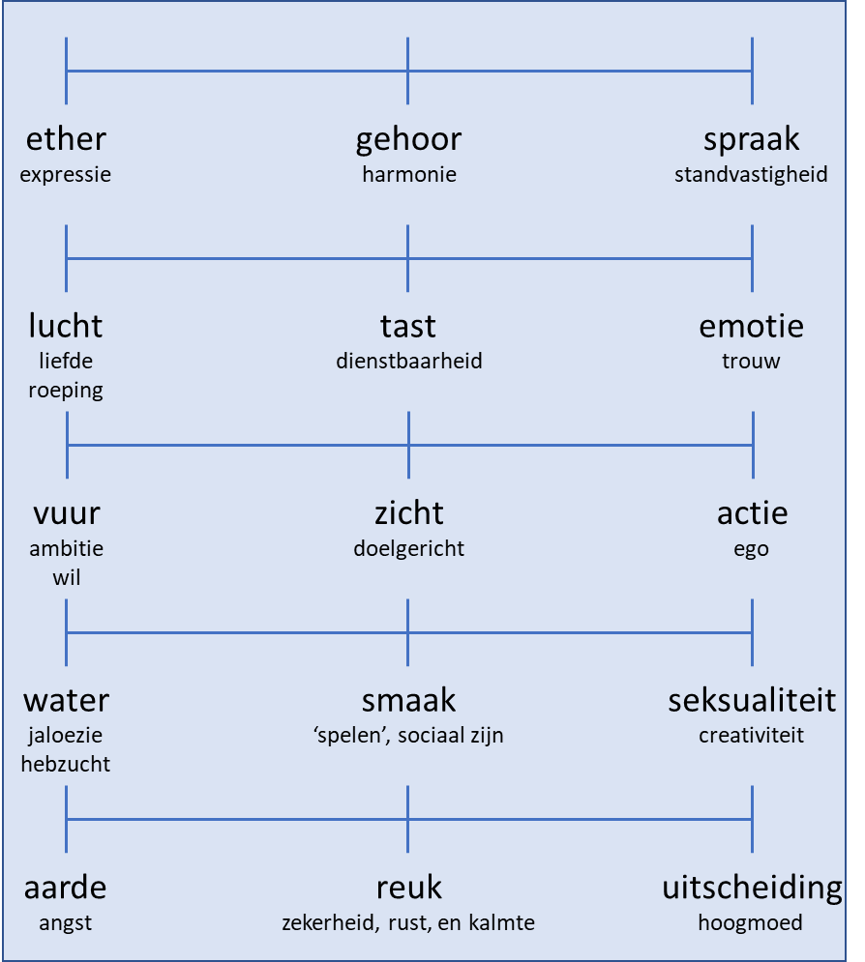
Zie de dualiteit!
Ssstil
Antwoord op veelgestelde vraag bij mediatie:
door toevoegen shakti, komt er meer mentale projectie
Zo kom je in harmonie:
  Causaal: observeren (en accepteren)
  Subtiel: shiva/shakti toevoegen
  Fysiek: bewegen (en doen)
A-U-M, energietrilling:
mind
gedachten
verstand
intuitie
niet denken
voelen
Mentale
projectie
concentratie, meditatie
Gedachten zijn jouw vertaling van AUM
harmonie
samentrekken
uitzetten
Tamas
Sattva
Rajas

Slide 9
Ssstil
see the light
In deep meditation, when one’s eyes and gaze are fixed in between the eyebrows, the light energy pouring from behind the wall of illusive man-made darkness through the sluice gates of the two eyes floods the center of will in the forehead as a mass of briljant energy – a bubbling lake of white light. This light may change into colors or shapes of infinite variety. The different rates of thought vibrations of the meditating devotee produce the variations. The common first fruit of concentration is white light; expressions of devotion, love, wisdom, all produce different variations. But when the devotee is established in the intensive, desireless, calm, intuitive state of meditation, then all variations of the light in the spiritual eye begin to change into the one true spiritual eye.
Uit: the bhagavad gita - yogananda

Slide 10
Contact
Ssstil - op zoek naar jezelf
e: herman@dompseler.nl
w: www.ssstil.nl

